Slide 1
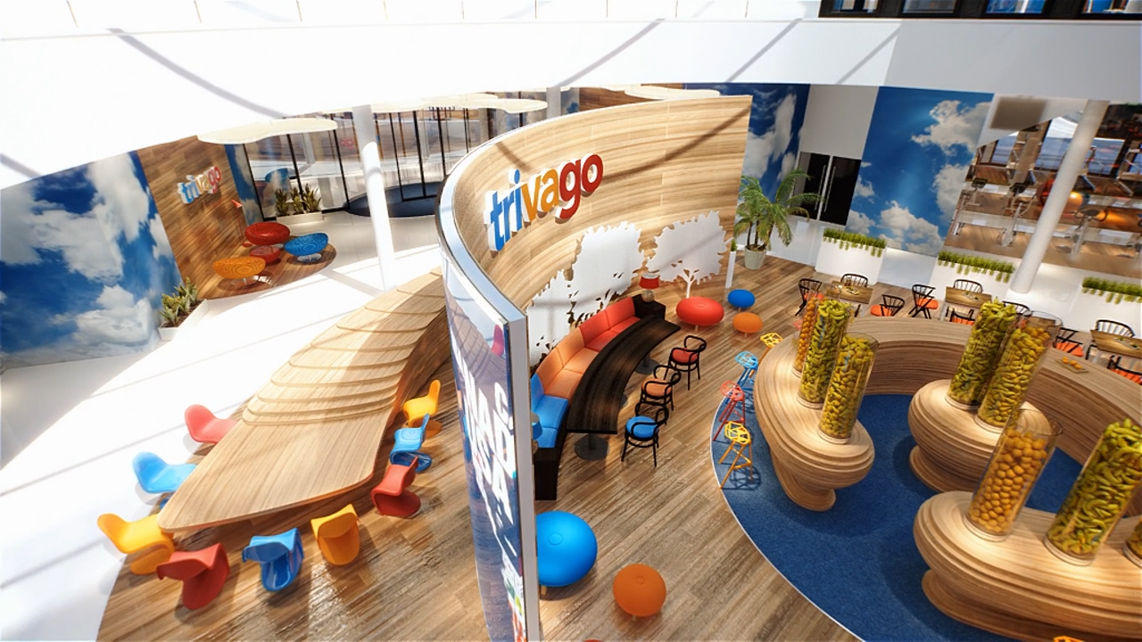
trivago

Slide 2
1. Présentation générale de l’entreprise

Slide 3
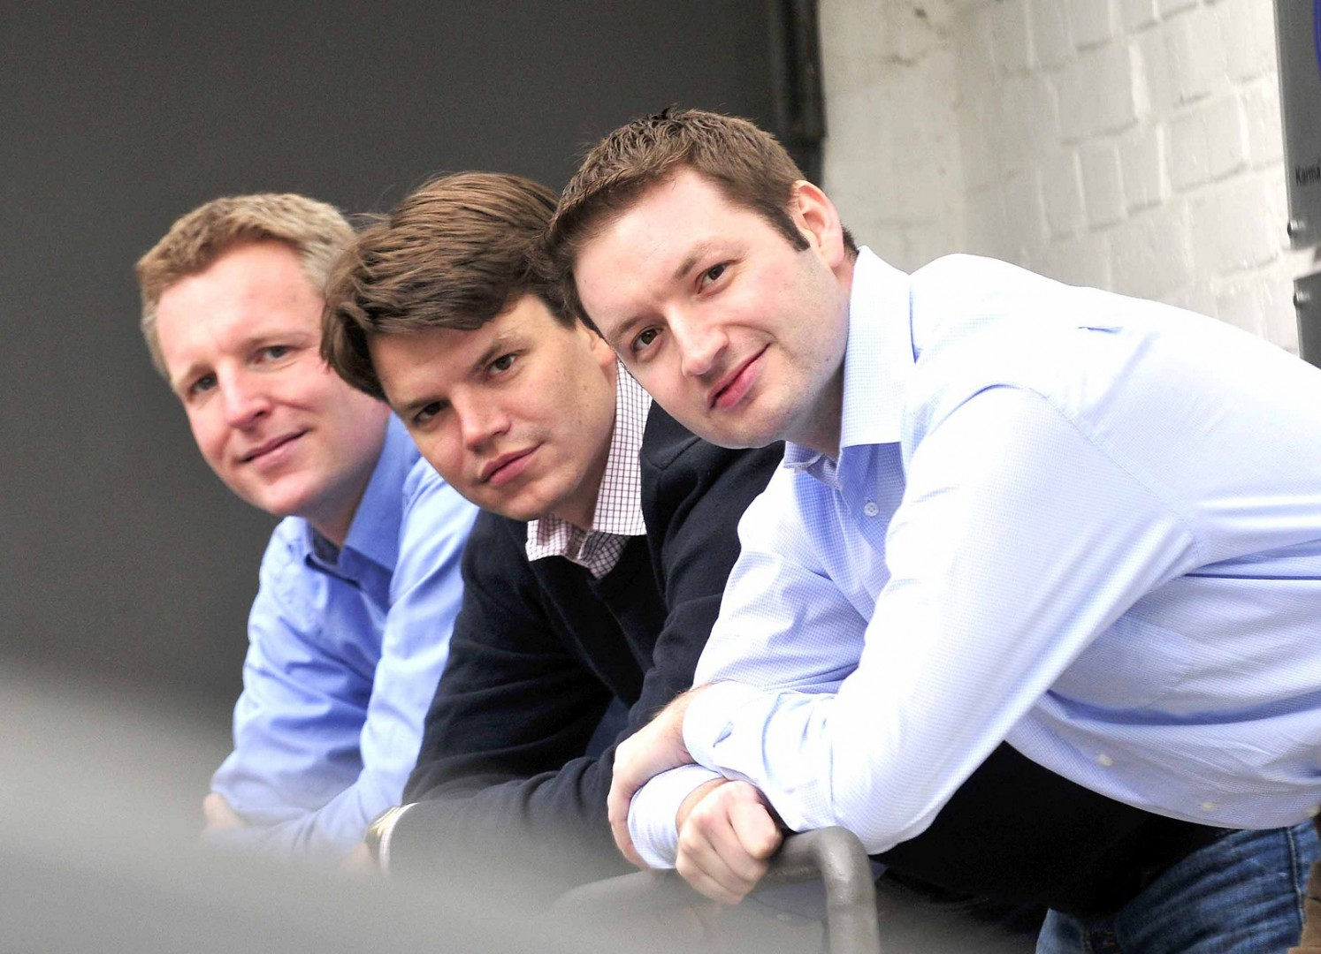
Historique
Fondé en 2005 à Düsseldof (All) par Malte Siewert, Peter Vinnemeier, et Rolf Schrömgens
2009 : Présents : EU, USA, Chine, Japon, Brésil, Mexique
2013: Rachat par Expedia (60%)
55 plateformes
33 langues
120 M d’utilisateurs
950 employés
$548 M
CA
Internationales
Par mois
De 63 nationalités
différentes
En 2015
(+12% par rapport à 2014)
Notes:
constat suivant : pour un même hôtel aux mêmes dates, le prix peut différer selon le site de réservation (Booking, Expedia, Agoda, etc.).
comparer plus facilement les offres de prix disponibles sur internet.
En 2013 le groupe américain Expedia rachète 60 % des parts de trivago pour un montant de 477 millions d'euros et en devient l'actionnaire majoritaire.
En 2015, trivago exploite 55 plateformes internationales développées dans 33 langues ; chaque mois, 120 millions d'utilisateurs utilisent trivago pour rechercher un hôtel.
950 personnes de 63 nationalités différentes. L’équipe, qui continue de croître de 58 % par an.
548 millions de dollars de chiffre d’affaires en 2015 (+12% par rapport à 2014)

Slide 4
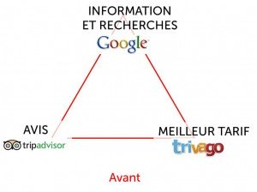
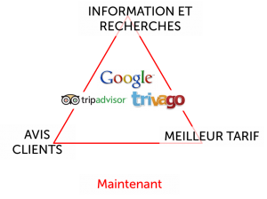
E-tourisme
Secteur d’activité
3 branches
L’e-tourisme fr: 23 Mds € soit 18% marché €
62% Fr (19M) ont planifiés leur séjour en ligne (2013)
Professionnels de l’étude du marché
1. Informations
2. Avis
3. Tarifs

Slide 5
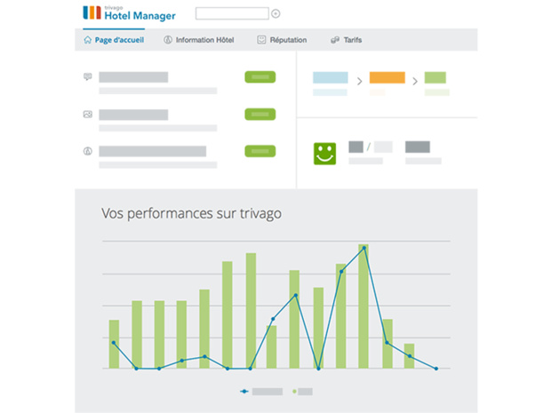
Trigavo Hotel Manager
Stratégie marketing
2008
Développer des relations directes avec les hôteliers
Créer une fiche-hôtel détaillée
70% des voyageurs choisissent leur hôtel selon les photos
3 facteurs pour le référencement
Intérêts pour l’hôtelier:
Augmenter ses performances
Infos de qualités
Valeur ajoutée
Contrôler la réputation
Conseillé pour ses tarifs
Mettre sa fiche à jour c’est 8 fois plus de clics sortants
Pour les + performants: 35% de réservation via trivago
en France 8000 hôteliers
Infos
La réputation
Les tarifs

Slide 6
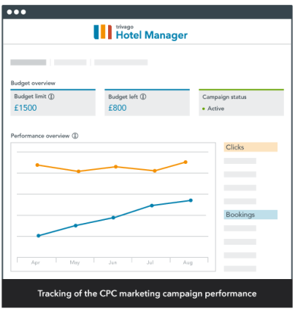
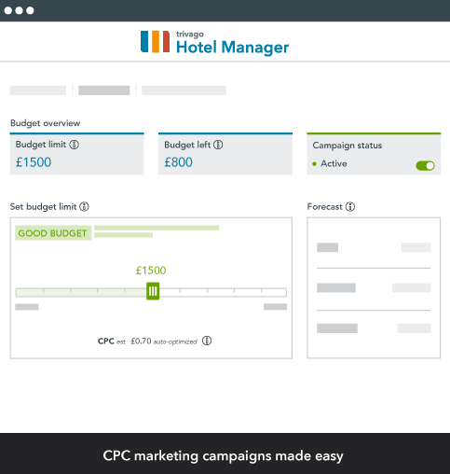
Business model
CPC : trafic de bonne qualité
Le coût doit :
    être compensé par les réservations
    être inférieur à celui d’un autre canal
Concurrence les OTAs et distributeurs divers
Notes:
trivago est une plateforme CPC: elle génère du trafic sur votre site Internet, un trafic de bonne qualité étant donné qu’il s’agit d’utilisateurs qui ont déjà fait une recherche de dates, comparé avec d’autres hôtels et autres canaux où ils peuvent également réserver votre hôtel. La probabilité qu’ils réservent est donc élevée.
trivago facture une quantité fixe pour chaque utilisateur qu’il vous fournit. L’objectif est que les nouvelles réservations de votre site que vous génèrent ces nouvelles visites compensent ce coût et que le retour sur investissement soit le plus élevé possible, comparé aux autres canaux.

Slide 7
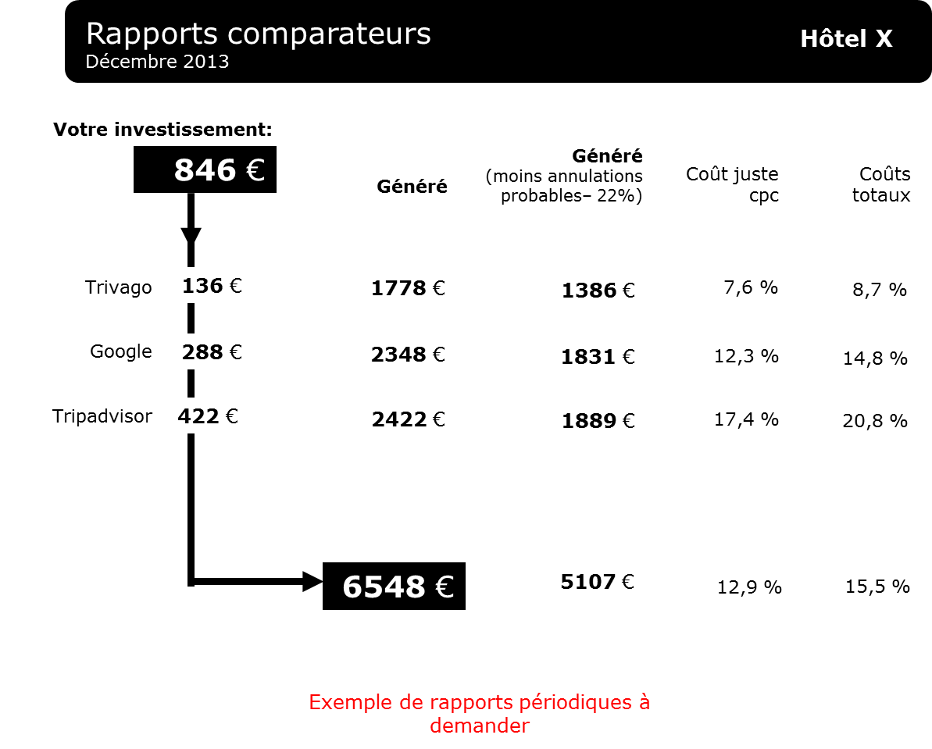
Revenu model
Revenu d’affiliation: position d’aiguilleur
Générer des clics payants
Rentabilité pour un hôtel : % du coût des réservations générées
Merchant + Agence
% sur les ventes réalisées
Comparateurs
CPC
Notes:
position « d’aiguilleur » vers des centrales de réservation et vendent de l’audience ciblée
Ce qui importe pour le comparateur, c’est qu’il attire de l’audience et qu’il parvienne à générer des clics payants avec cette audience. Après, que cette audience parte vers Booking, hotels.com ou le site officiel, « ça ne change pas grand chose » pour le comparateur.

Slide 8
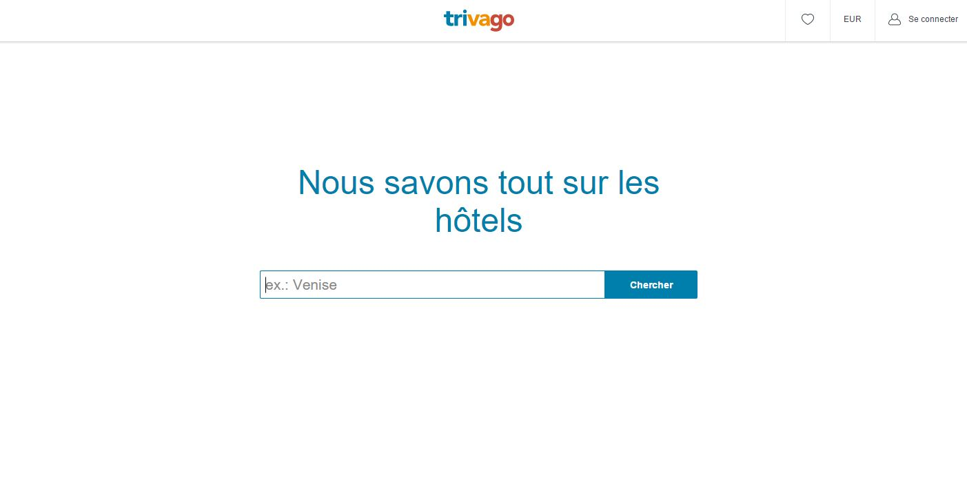
Service en ligne
Typologie du site
Notes:
Trivago est un site de services en ligne. En effet, Trivago cherche des leads et notamment une utilisation régulière de ses « clients ». Son but est que les prospects cliquent sur ses offres. C’est ainsi qu’il est rémunéré par les hôtels.

Slide 9
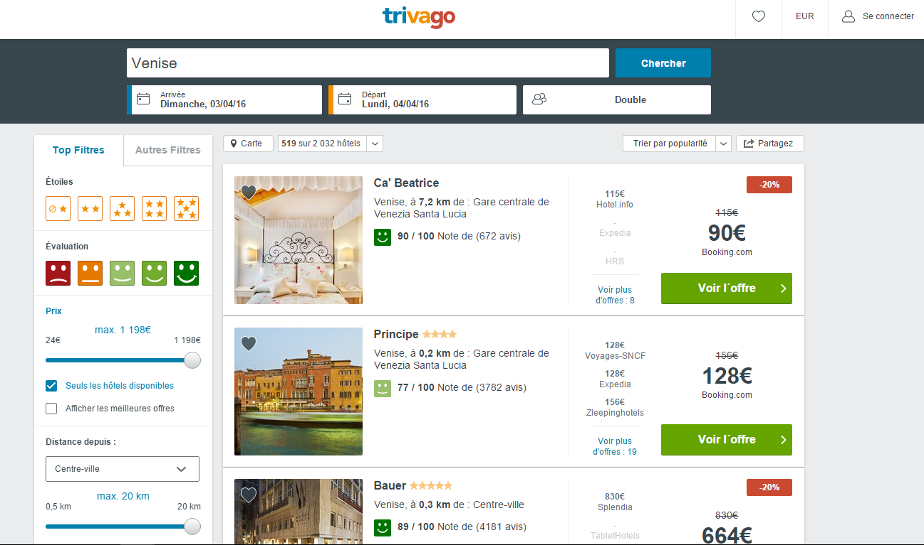
Notes:
Trivago est un site de services en ligne. En effet, Trivago cherche des leads et notamment une utilisation régulière de ses « clients ». Son but est que les prospects cliquent sur ses offres. C’est ainsi qu’il est rémunéré par les hôtels.

Slide 10
2. Stratégie E-Marketing

Slide 11
Etape 1 f
Quelle stratégie pour acquérir ou générer ?

Slide 12
Titre

Slide 13
Titre

Slide 14
Etape 2
f
Convertir

Slide 15
Situation actuelle
+60%
Majorité du trafic vient des agences en ligne
Ambition de renforcer les réservations directes sur les sites des hôteliers
Agences en ligne restent majoritaires dans le volume global de réservations générées.
Croissance globale du trafic en 2016:
120 M d’utilisateurs
Par mois

Slide 16
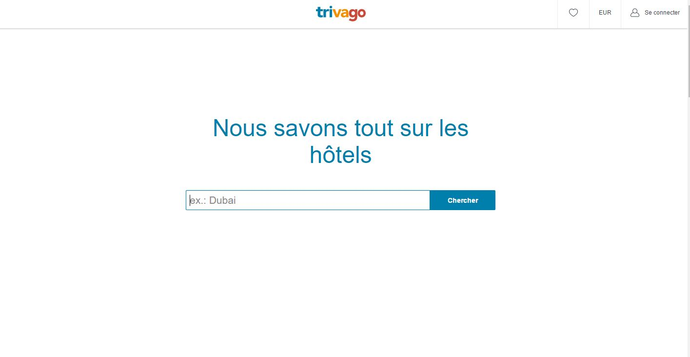
Les différentes étapes de la stratégie de conversion
Etape 1.

Slide 17
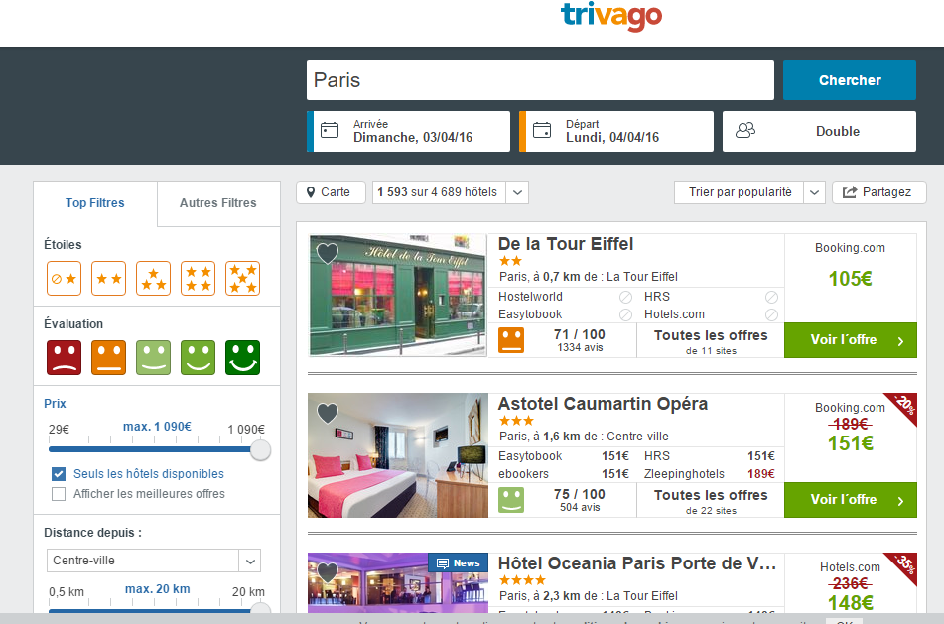
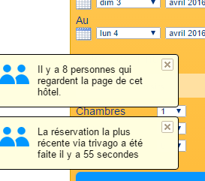
Etape 2.
Les différentes étapes de la stratégie de conversion

Slide 18
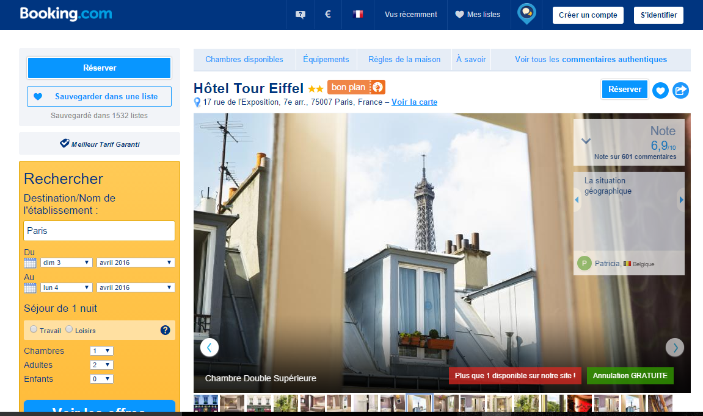
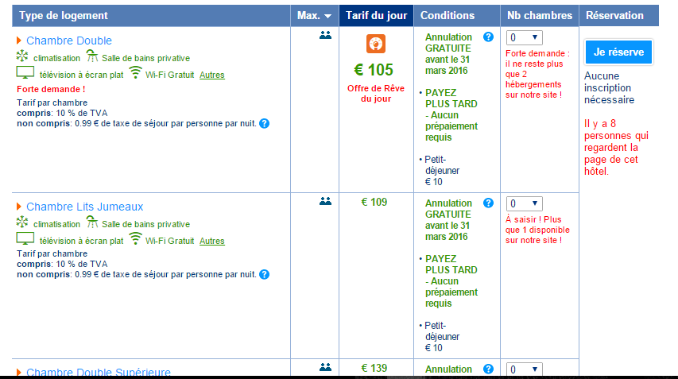
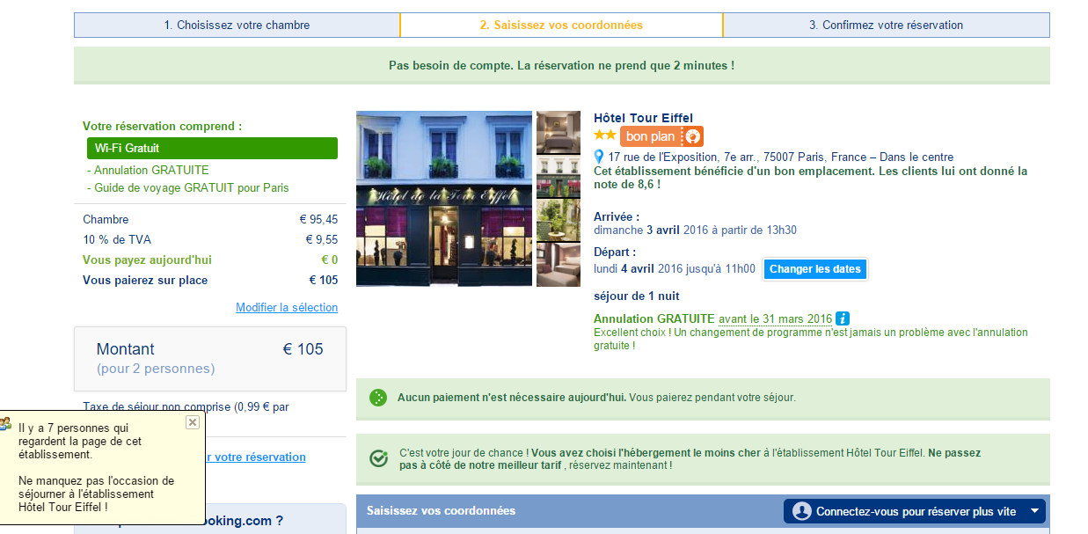
Etape 3.
Etape 5.
Etape 5.

Slide 19
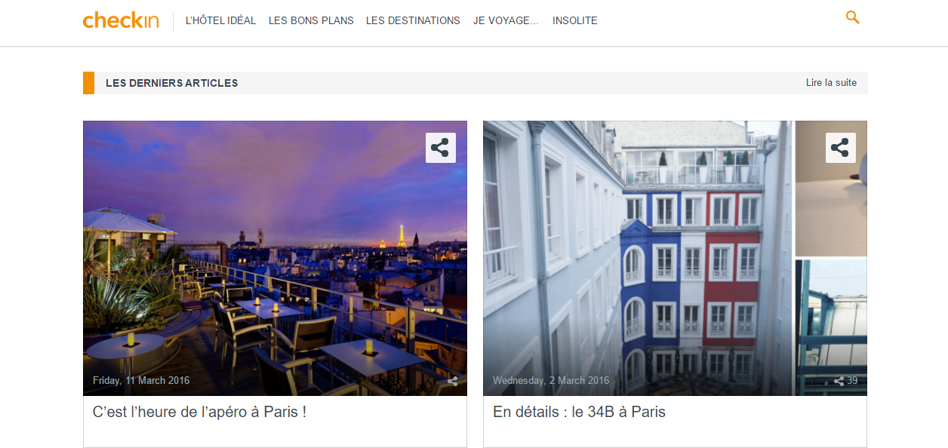
La stratégie de conversion
site clair, simple et coloré
présent sur la plupart des réseaux sociaux
hôtel manager pour les hôteliers
communauté pour « les experts des hôtels »

Slide 20
Etape 3
f
Fidélisation

Slide 21
Titre

Slide 22
Titre

Slide 23
BIG CONCEPT
Bring the attention of your audience over a key concept using icons or illustrations

Slide 24

A PICTURE IS WORTH A THOUSAND WORDS
A complex idea can be conveyed with just a single still image, namely making it possible to absorb large amounts of data quickly.

Slide 25

WANT BIG IMPACT?
Use big image.

Slide 26
ANDROID PROJECT
Place your screenshot here
Show and explain your web, app or software projects using these gadget templates.

Slide 27
IPHONE PROJECT
Place your screenshot here
Show and explain your web, app or software projects using these gadget templates.

Slide 28
TABLET PROJECT
Place your screenshot here
Show and explain your web, app or software projects using these gadget templates.

Slide 29
DESKTOP PROJECT
Place your screenshot here
Show and explain your web, app or software projects using these gadget templates.

Slide 30
SlidesCarnival icons are editable shapes.
This means that you can:
Resize them without losing quality.
Change line color, width and style.
Isn’t that nice? :)
Examples:

